Slide 1
Муниципальное бюджетное дошкольное образовательное учреждение «Детский сад № 17» г. Чита
ИСПОЛЬЗОВАНИЕ ИНТЕРАКТИВНОГО ОБОРУДОВАНИЯ В РАБОТЕ С ДЕТЬМИ ДОШКОЛЬНОГО ВОЗРАСТА
Н. Г. Гудкова
МБДОУ «Детский сад № 17» г. Чита
Учитель – логопед

Slide 2
Использование интерактивного оборудования на коррекционных и общеразвивающих занятиях, в ходе режимных моментов позволяет решить следующие задачи:
- положить начало формированию навыков дошкольников в будущем ориентироваться в информационных потоках окружающего мира;
- развивать умения, позволяющие обмениваться информацией с помощью современных технических средств;
- активизировать познавательную деятельность воспитанников;
- реализовать дифференцированный подход к развитию и обучению детей, применяя одновременно задания различного уровня ложности.

Slide 3
Мы представляем применение обновленной цифровой образовательной среды, обеспечивающей позитивную мотивацию и поддержку индивидуального развития ребенка в работе детского сада №17.
Комплексы «Играй и развивайся»:
математика
безопасность
метеостанция
профессии
экологика
Занятия по данным комплексам вызывают у детей эмоциональный подъём, мотивацию и познавательную активность.

Slide 4
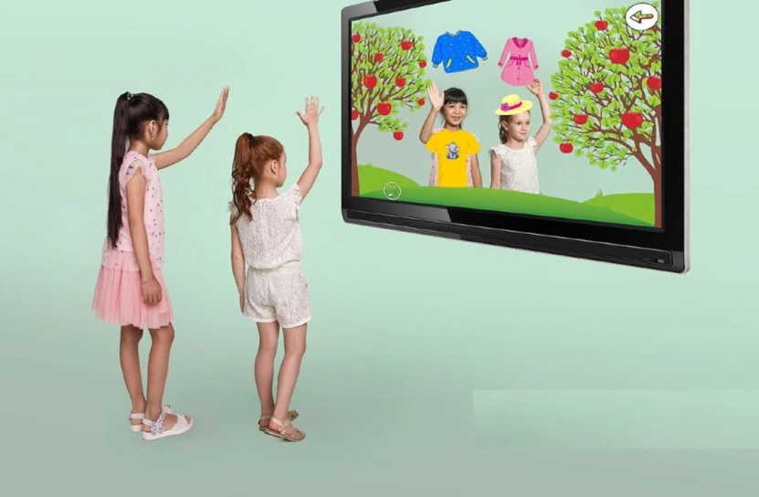
Комплекс «Играй и развивайся»: интерактивные занятия по математике, безопасности, экологике.

Slide 5
Умное зеркало ArtikMe в работе логопеда.
При подготовке к занятию корректируется его процесс, учитываются индивидуальные возможности ребенка или цели и задачи при работе с подгруппой детей. В программе сформирован банк занятий. Самостоятельными разделами являются: артикуляционная и дыхательная гимнастика, постановка, автоматизация и дифференциация звуков. Сформирована библиотека заданий для проведения звукового анализа и обогащения лексического запаса детей.
Важной для педагога является функция «Конструктор занятия».
Это дает возможность самостоятельно создавать занятия, загружать изображение и записывать звуковое сопровождение.

Slide 6
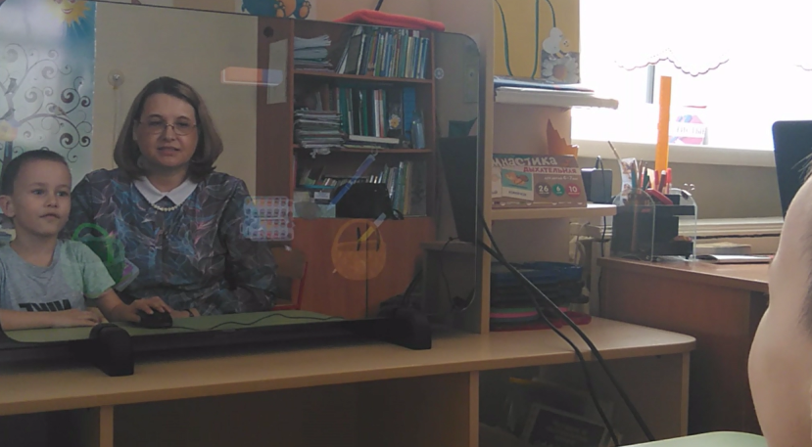
Умное зеркало ArtikMe

Slide 7
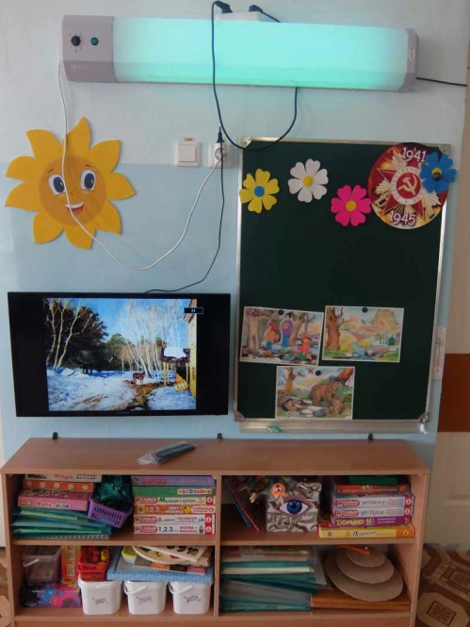
В групповых комнатах и кабинетах специалистов ДОО используются телевизоры с выходом в интернет. Динамические паузы и физкультминутки так же проводятся с опорой на зрительный образ, размещенный на экране телевизора. Игры на автоматизацию, дифференциацию звуков на материале различных лексических тем. Использование интерактивных игр, размещенных на образовательных платформах, вызывают у детей интерес и желание заниматься.

Slide 8
Интерактивная игрушка Кот –Том
У игрушки имеется функция записи голоса, сохраняя интонацию, что дает возможность записать речь ребенка и прослушать ее. Ребенок слышит ошибки, допущенные в произношении звуков. Таким образом, формируется чувство самоконтроля за речью.
Кроме того, Том рассказывает сказки и поет песни. Музыкальное наполнение игрушки мы используем для проведения разного вида гимнастик (артикуляционная, пальчиковая). Применяя мнемотаблицы, пересказываем сказки. Том – это добрый друг и помощник нашим детям.

Slide 9
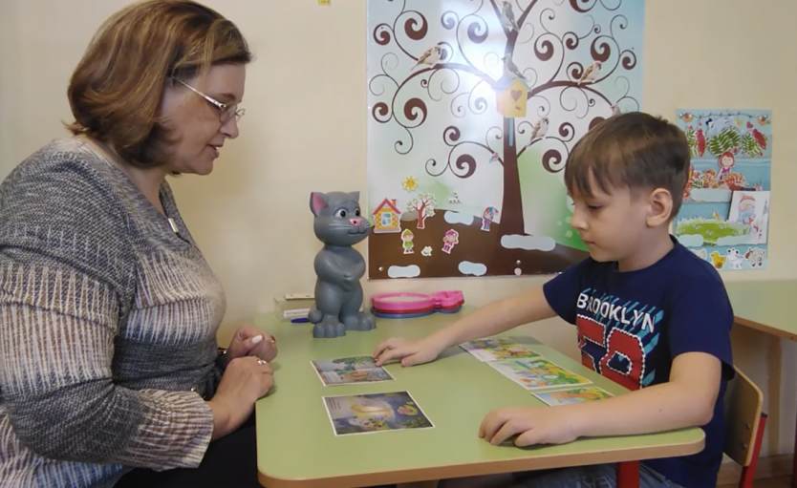
Интерактивная игрушка. Кот Том.

Slide 10
Интерактивная говорящая ручка «Знаток».Внешне она напоминает карандаш, но не оставляет след на листке бумаги, а говорит. Благодаря её возможностям, дети на каждом занятии ждут чего-то нового.
Несмотря на то, что ручка является инструментом обучения, для детей это игрушка. Они с удовольствием общаются с ней. Радуются и удивляются, когда при прикосновении картинки оживают, рассказывают о себе, читают стишки, поют песенки, задают вопросы. Говорящая Ручка хвалит ребенка за правильные ответы и просит сделать еще одну попытку, если ответ не верный.

Slide 11
Интерактивная говорящая ручка «Знаток»

Slide 12
Использование интерактивного оборудования в ДОО должно быть доступным. Для реализации этого направления необходимы подготовленные педагогические кадры, способные сочетать традиционные методы обучения и современные интерактивные технологии. Современный педагог должен не только уметь пользоваться современным мультимедийным оборудованием, но и создавать свои образовательные ресурсы, использовать их в своей деятельности.

